Slide 1
第4章 大气和气候

Slide 2
大气的存在与人类及各种生命有机体的存在和发展息息相关。
空气污染的加重使得对大气的成分浓度的变化及相应化学反应的研究受到全球的关注。

Slide 3
本章内容概要
1
大气的组成和热能
2
大气水分和降水
3
大气的运动和天气系统
4
气候的形成

Slide 4
4.1 大气的组成和热能
4.1.1 大气成分
4.1.2 大气的结构
4.1.3 大气的热能
4.1.4 气温

Slide 5
4.1.1 大气成分
干洁
空气
水汽
固、液体杂质

Slide 6
1. 干洁空气
除固体杂质和水汽之外的全部混合气体。
氮：78％
氧：21％
氩：0.9％
二氧化碳：0.03％
其他气体：<0.1％

Slide 7
① 氮和氧
氮
氧
化学性质不活跃，不易与其他的物质起化合作用
极少量可被土壤细菌所摄取（如豆科植物通过根瘤菌直接从大气中吸收氮素）
动植物生存条件
化学性质高度活跃，如燃烧、风化作用等

Slide 8
② 二氧化碳
产生
影响
有机物燃烧
腐烂
生物呼吸
强烈吸收地表长波辐射；
改变大气热平衡，导致地面和低层大气平均温度上升

Slide 9
③ 臭氧
分布
影响
10-40km
具有强烈吸收太阳紫外辐射作用
氮肥和氟利昂破坏臭氧

Slide 10
2. 水汽
① 来源：
水面蒸发（海洋蒸发）
植物的蒸腾
②分布特点：
随时间和地点变化
与大气环流、海陆分布密切相关
一般来说含量随高度的增加而减少
大气中的水汽平均每年更替约32次，即11天更替一次

Slide 11
③ 水汽的作用
唯一能发生相变的大气成分
能强烈吸收和放出长波辐射能
在相变过程中伴随着能量的释放和吸收
在天气变化、能量转换过程及大气与地面的能量交换中起着重要的作用

Slide 12
3. 固、液体杂质
①组成：
水汽变成的水滴和冰晶
大气尘埃
其他杂质
②半径：1*10-2 ~ 1*10-8
③ 分布：低层大气

Slide 13
④ 来源
自然源
人工源
火山灰
宇宙尘埃
陨石灰烬
植物花粉孢子
岩屑
森林火灾后灰烬
海水蒸发后残留
人类活动
工业生产

Slide 14
⑤ 对地球的影响
本身可能就是有害物
有害物质的运载体或反应床，使一些气体污染物转化成有害的颗粒物或使某些污染物的毒性增强
能散射太阳光，致使能见度下降，改变地球的辐射平衡，从而影响地面温度的变化
充当水汽凝结的核心，对云雨的形成起重要的作用
可在全球范围内扩散迁移

Slide 15
4.1.2 大气的结构
1. 大气压力
①气压的定义：从观测高度到大气上界单位面积上垂直空气柱的质量。
②气压单位：
水银柱高度毫米
国际单位：帕斯卡
气象学：百帕

Slide 16
③气压的变化
周期变化
非周期变化
日变化：
两个最高值（9-10时；21-22时）
两个最小值（3-4时；15-16时）
热带的比温带的明显
年变化
赤道较小，高纬地区较大；
大陆冬季气压高，夏季低，海洋相反。
大气环流
天气系统
变化幅度大

Slide 17
④气压的垂直分布
气压随高度升高而降低
这个变化的速率与气温和气压有关：
气压相同：气柱温度越高，单位气压高度差越大，气压垂直梯度比冷区小
气温相同：气压越高，单位气压高度差越小，气压垂直梯度越大

Slide 18
2. 大气分层
按照温度和运动情况分为：
散逸层
对流层
暖层
中间层
平流层

Slide 19
① 对流层
范围：下界是地面，上界因纬度和季节而不同。平均厚度
低纬度:17—18公里
中纬度10—12公里
高纬度8—9公里
夏季厚度大于冬季：
南京
冬季只有11公里
夏季对流层厚度可达17公里

Slide 20
对流层的作用
集中了整个大气质量的3/4和几乎全部水汽
云、雾、雨、雪等主要天气现象都发生在此层
对人类影响最大的一个层

Slide 21
② 平流层
范围：对流层顶以上到50—55公里
特点：
气温受地面影响小
水汽、尘埃等非常少，很少出现云和降雨，大气透明度良好
由于上热下冷，空气多为平流运动，垂直对流运动很少

Slide 22
③ 中间层
范围：自平流层顶到85公里
特点：
气温随高度增加而迅速下降，到顶部降至－83℃
由于下层气温比上层高，故空气有垂直对流运动，又称高空对流层或上对流层
虽然有相当强烈的空气垂直运动，但因空气稀薄，垂直运动不能与对流层相比
层内水汽很少，几乎没有云，高纬地区偶尔出现夜光云

Slide 23
④ 热层（暖层、电离层 ）
范围：自中间层顶到800公里高空
特点：
大气密度很小，700公里厚气层只占大气总质量的0.5％
由于吸收太阳紫外辐射，气温随高度的增加而迅速升高，顶部可达1000摄氏度以上
空气处于高度电离状态

Slide 24
热层形成和分层
形成：
由于太阳和各种宇宙射线的辐射，引起空气分子的电离，而形成了电离层。
D层（距地面高度60--80Km）
E层（100--120Km）
F1层（200Km）
F2层（200-900Km）
分层：
F层：

Slide 25
热层的作用
对电波传播的影响很大
影响领域包括无线电通讯、广播、无线电导航、雷达定位等
受电离层影响的波段：
极低频(ELF) 直至高频(VHF)，但影响最大的是中波和短波段

Slide 26
⑤ 散逸层（外层）
范围：
暖层顶以上的大气层
地球大气与星际空间的过渡区域
无明显边界
特点：
空气极其稀薄
大气质点碰撞频率很低
温度随高度升高而升高

Slide 27
4.1.3 大气的热能
天气变化的基本因素
影响因子：
太阳辐射
气候系统内部的能量交换

Slide 28
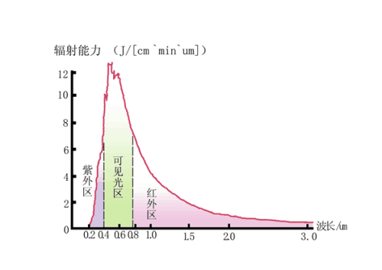
1. 太阳辐射
波长<0.4 μm ，
占7%
波长0.4 -0.76 μm ，
占50%
波长>0.76 μm ，
占43%

Slide 29
太阳辐射强度和太阳常数
太阳辐射强度
太阳常数
单位时间内垂直投射在单位面积上的太阳辐射能。
在日地平均距离D上，大气顶界垂直于太阳光线的单位面积上每分钟接受的太阳辐射。

Slide 30
①太阳辐射在大气中的减弱（55％）
吸收作用
散射作用
反射作用

Slide 31
a. 吸收作用
太阳辐射在大气中的减弱
将投射到物质面上的辐射能中的一部分转变为物质本身的内能，或其他形式的能量
主要削弱紫外和红外部分，对可见光部分影响较少

Slide 32
b.散射作用
太阳辐射在大气中的减弱
只改变辐射的方向，以质点为中心向四面传播，使到达地面的太阳辐射量减少
晴空：起散射作用的主要是空气分子，波长较短的蓝光被散射50％以上，天空呈蔚蓝色
阴天或大气尘埃较多：起散射作用的主要是直径比辐射波长大得多的大气悬浮微粒，对散射光没有选择性，各种波长的光辐射量相等，天空呈灰白色

Slide 33
c. 反射作用
定义：大气中的云层和较大的颗粒将太阳辐射中的一部分能量反射到宇宙中去
平均反射率随云高度和云厚度变化：
高云：25％
中云：50％
低云：65％
50—100m云层厚度：太阳辐射几乎全部被反射掉

Slide 34
反射率
定义：
反射部分的辐射量占吸收的辐射量的百分比
影响因素：地面性质和形态
水面比陆面的反射率稍小一些

Slide 35
不同性质地面对太阳辐射的反射率
地面 | 反射率 | 地面 | 反射率
裸地 | 10-25 | 棉地 | 20-22
沙地、沙漠 | 25-40 | 雪（干、洁） | 75-95
草地 | 15-25 | 雪（湿或脏） | 25-75
森林 | 10-20 | 海面 | <10
稻田 | 12 | 海面 | 10-70

Slide 36
② 到达地面的太阳辐射（45％）
总辐射
散射辐射
太阳辐射直接
到地面的部分
太阳辐射经大气散射后
到达地面的部分
直接辐射

Slide 37
a. 直接辐射
影
响
因
素
太阳高度角：引起直接辐射的日变化、年变化和纬度变化。
大气透明度：大气透明度越差，太阳辐射受到的减弱越强，到达地面的太阳辐射也就相应的减少。

Slide 38
b. 散射辐射
影
响
因
素
太阳高度角
太阳高度角增大时，到达近地表层的直接辐射增强，散射辐射相应增强
太阳高度角减小时，直接辐射变弱，散射辐射也弱
大气透明度
大气透明度不好时，参与散射作用的质点增多，散射辐射增强
反之，减弱

Slide 39
c. 总辐射
影响因素：太阳高度、大气透明度、云量等因素。
日变化和年变化：
日变化：
年变化：
夜间总辐射为零，日出后逐渐增加，正午达到最大值，午后又逐渐减少，日出前达极小值
云的影响可使这一过程提前或延后
月均总辐射值，以夏季各月为最大，冬季各月为最小
总辐射量的空间分布因纬度而不同

Slide 40
3. 大气能量及其保温效应
大气本身对太阳辐射直接吸收很少，而水、陆、植被等下垫面却能大量吸收太阳辐射，并经潜热和感热转化供给大气。
地面长波辐射几乎全被近地面40—50m厚的大气层所吸收，是大气的第二热源。
如果没有这些能量，近地面平均温将降低40 ℃ ，致使绝大多数生命不能生存。

Slide 41
大气获得能量的方式
太阳辐射的直接吸收
地面辐射的直接吸收
潜热
输送
感热
输送

Slide 42
① 对太阳辐射的直接吸收
大气获得能量的方式
吸收太阳辐射物质：臭氧、水汽和液态水
氮和氧：对太阳辐射的吸收微弱

Slide 43
② 对地面辐射的吸收
大气获得能量的方式
地表吸收了到达大气上界太阳辐射能的50％，变成热能
温度升高，再以大于3 μm 的长波（红外）向外辐射
再辐射能量的75％～95％被大气吸收
极少部分波长为8.5-12 μm的辐射通过“大气窗”逸回宇宙空间

Slide 44
③ 潜热输送
大气获得能量的方式
海面和陆面的水分蒸发使地面热量得以输送到大气层中水汽凝结成雨滴或雪时，放出潜热给空气
雨滴和雪降到地面后被蒸发，这个过程交替进行
全球表面年平均潜热输送量占辐射平衡的84％，潜热输送是地—气间的能量交换主要方式

Slide 45
④ 感热输送
大气获得能量的方式4
由于陆面、水面温度与低层大气温度不相等，因此地表和大气间产生感热交换
当地表温度高于低层大气时，将出现指向大气的感热输送
反之，感热输送方向将指向地面

Slide 46
大气辐射与大气逆辐射
大气辐射：大气获得热能后依据本身温度向外辐射。
大气逆辐射意义：使地面实际损失的热量略少于以长波辐射放出的热量，使地面保持一定的温度。
现在的地面平均温度是15℃,若没有大气逆辐射，地面平均温度将只有-18 ℃ 。
一部分：外逸到宇宙空间
一部分：向下投向地面（大气逆辐射）

Slide 47
3. 地-气系统的辐射平衡
定义：地面和大气既吸收太阳辐射，又依据本身的温度向外辐射，由此形成了整个地-气系统与宇宙空间的能量交换。地-气系统的温度多年基本保持不变，全球达到辐射平衡
辐射差额（辐射平衡、净辐射）：在某一段时间内物体能量收入和支出的差值

Slide 48
4.1.4 气温
定义
变化热点
大气热力状况的数量度量。
气象台气温：
距离地面1.5米高度的百叶箱温度
观测时间：
2点
8点
14点
20点
常用平均温度和极端值表示
绝对最高温度
绝对最低温度

Slide 49
影响气温的因子
地理位置
海拔高度
气块运动
季节
时间
地面性质

Slide 50
1. 气温的周期性变化
① 气温的日变化
② 气温的年变化

Slide 51
① 气温的日变化
主要的特征：一日内有一个最高值和一个最低值
最高值出现在14时左右（热量积累最多的时候）
最低值出现在日出前后
气温日较差：
一天中气温的最高值与最低值之差
反映了气温日变化的程度

Slide 52
气温日较差的变化
纬度：高纬气温日较差比低纬小：
热带气温日较差平均为12℃
温带为8-9℃
极地只有3-4℃
季节：在中纬度太阳辐射强度的日变化夏季比冬季大，所以气温的日变化夏季也高于冬季
地表性质：
内陆地区比海洋大
山谷比山峰大
天气：阴天的日较差比晴天小

Slide 53
② 气温的年变化
主要特征：一年中存在一个最高值和最低值。
在北半球：
一年的气温最高值在大陆上出现在7月份，在海洋上出现在8月份
气温最低值在大陆上和海洋上分别出现在1月和2月
气温年较差：一年中月平均气温的最高值与最低值之差

Slide 54
气温年较差的变化
地理纬度：
地表性质：
地形：
海洋热容较陆地大，故最热月与最冷月比大陆延后一个月
植被覆盖较裸地小
由于太阳辐射的年变化高纬比低纬大，所以，纬度越高，年较差越大
凸地小于凹地

Slide 55
气温的空间分布
水平分布
垂直分布

Slide 56
2 气温的水平分布
表示形式：等温线
等温线：将气温相同的地点连结起来的曲线。
影响气温水平分布状况的因素：
地理纬度
海陆分布
大气环流
地形起伏
洋流

Slide 57
气温水平分布特点
等温线分布的总趋势大致与纬度平行
同纬度地区：
夏季海面气温低于陆面
冬季海面气温高于陆面
洋流对海面气温影响很大
近赤道地区（5°~10°N）：有一个高温带（热赤道），月平均温度冬夏均高于24 ℃
南半球：无论冬夏，最低气温都出现在南极（ -90℃）
北半球：最低气温夏季出现在极地，冬季出现在高纬大陆
最高温度在低纬度大陆上（索马里63 ℃ ）

Slide 58
3. 气温的垂直分布
总规律：气温随高度升高而降低
气温垂直递减率（气温直减率γ ）：
单位高度（通常取100米）气温变化值
单位为℃/100m
对流层的平均气温直减率：0.65 ℃/100m

Slide 59
气温直减率
随地点、季节、昼夜的不同而变化
在夏季和白天，地面吸收大量太阳辐射，地温高，地面辐射强度大，近地面空气层受热多，气温直减率大
在冬季和夜晚气温直减率小

Slide 60
逆 温
定义：在一定条件下，可能呈现下层气温比上层为低的现象，气温随高度增大而上升的现象。
原因：
影响：对天气和污染物扩散有一定的影响。如阻碍空气垂直运动的发展，使大量烟、尘、水汽凝结物聚集在其下面，使能见度变坏等。
夜间太阳辐射消失，近地气层降温快于上层，近地气层内下层温度低于上层温度
暖气团途径冷地面或水面
锋面逆温
下沉逆温

Slide 61
4.2 大气水分和降水
大气湿度
蒸发和凝结
水汽的凝结现象
大气降水

Slide 62
4.2.1 大气湿度
1. 湿度概念及其表示方法
湿度：大气的湿度状况，是决定云、雾、降水等天气现象的重要因素
湿度参数：
水汽压、饱和水汽压
绝对湿度和相对湿度
露点温度

Slide 63
①水汽压、饱和水汽压
水汽压力：大气中水汽所产生的压力，用百帕表示
饱和空气：当水汽含量恰好达到一定体积的空气中所容纳的水汽数量的极限时的空气
饱和水汽压E（最大水汽压）：饱和空气的水汽压
水汽压和温度间的关系：
温度愈高，空气中容纳水汽的能力愈强
温度越高，饱和水汽压越大

Slide 64
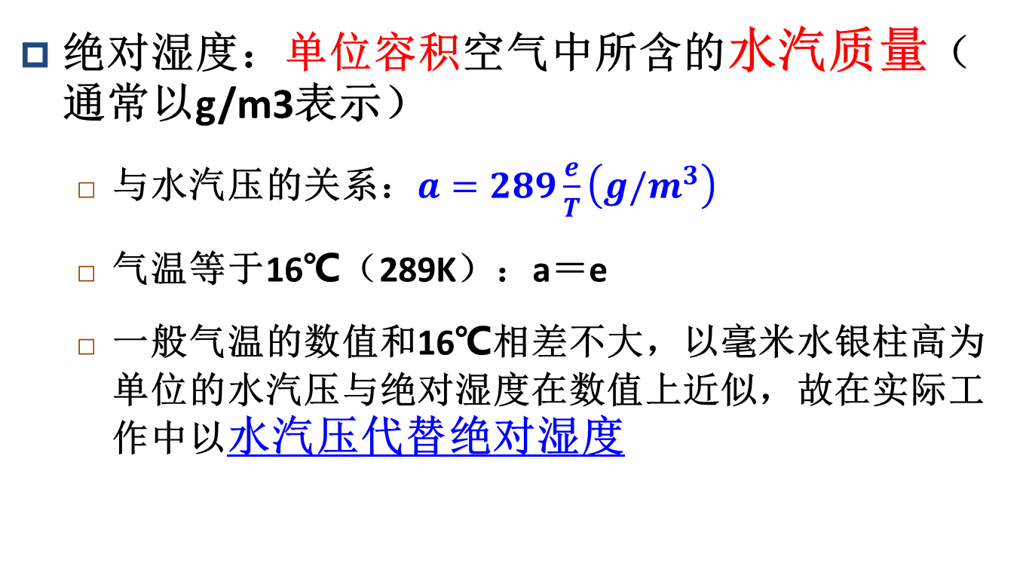
②绝对湿度和相对湿度
绝对湿度：单位容积空气中所含的水汽质量（通常以g/m3表示）
与水汽压的关系：$a=289\frac{e}{T}\left(g/m^{3}\right)$
气温等于16℃（289K）：a＝e
一般气温的数值和16℃相差不大，以毫米水银柱高为单位的水汽压与绝对湿度在数值上近似，故在实际工作中以水汽压代替绝对湿度

Slide 65
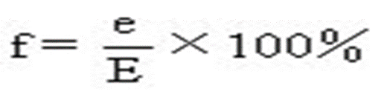
相对湿度
定义：大气中实际水汽含量与饱和时水汽含量的比数，即实际水汽压e与同温度条件下饱和水汽压E之比。
表示方法：
空气饱和与相对湿度的关系：
当空气饱和时，e＝E，此时f＝100％；
当空气未饱和时，e＜E，f＜100％；
当空气处于过饱和时，f＞100％。
相对湿度能够直接反映空气距饱和时的程度和大气中水汽的相对含量，在气候资料分析中运用很广

Slide 66
③露点温度
定义：湿空气等压降温达到饱和的温度。
露点完全由空气的水汽压决定，气压一定时，它是等压冷却过程的保守量
空气一般未饱和，故露点常比气温低
空气饱和时，露点和气温相等
露点差与空气饱和程度间的关系：
差值越大，相对湿度越低
气温降低到露点，是水汽凝结的必要条件

Slide 67
2. 湿度的变化与分布
①相对湿度日变化：与气温日变化相反
最高值：日出之前
最低值：午后
②相对湿度年变化：一般
最小：夏季
最大：冬季
特别的沿海地区：
夏季风来自海洋，湿度最大
冬季风来自内陆，湿度最低

Slide 68
4.2.2 蒸发和凝结
1. 蒸发及其影响因素
定义
影响蒸发的因子
2. 凝结和凝结条件
定义
水汽凝结的条件
地面水汽凝结物

Slide 69
1. 蒸发及其影响因素
定义：液态水转化为水汽的过程
蒸发条件：取决于实际水汽压e与饱和水汽压E二者的对比关系
e<E：蒸发进行
e>E：蒸发停止，并可能产生凝结
e＝E：处于动态平衡

Slide 70
影响蒸发的主要因子
水源
热源
饱和差：蒸发速度和饱和差成正比
风速与湍流扩散：大气中的水汽垂直输送和水平扩展能加快蒸发速度

Slide 71
2. 凝结和凝结条件
凝结的定义：水汽由气态变为液态的过程
大气中水汽凝结的条件：
大气中水汽要达到饱和或过饱和状态
有凝结核或凝华核的存在

Slide 72
①大气中水汽要达到饱和或过饱和状态
增加水汽含量
大气降温
绝热冷却
辐射冷却
平流冷却
混合冷却

Slide 73
②凝结核
定义：大气中存在的大量的吸湿性微粒物质
比水汽分子大得多
对水分子吸引力也大
有利于水汽分子在其表面上的聚集
使其成为水汽凝结核心
凝结核的半径越大或吸湿性越好就越易产生凝结

Slide 74
水汽要达到饱和或过饱和状态的条件
通过蒸发，增加空气中的水汽，使水汽压大于饱和水汽压；
通过冷却作用，减小饱和水汽压，使其小于当时的实际水汽压。
绝热冷却
辐射冷却
平流冷却
混合冷却
冷却分类：

Slide 75
4.2.3 水汽的凝结现象
地表面的凝结物
露与霜
雾凇和雨凇
大气中的凝结物
雾
云

Slide 76
1. 地表面的凝结现象
地表面的凝结物
①露与霜：当气温降低到露点以下时，水汽凝附于地面或地面物体上。
露：温度在0℃以上，水汽凝结为液态
霜：温度在0℃以下，水汽凝结为固态（冰晶）

Slide 77
相关的概念
初霜日：冬后第一次出现的霜日
终霜日：最末一次出现的霜日
霜期：自初霜日起至终霜日止的持续期。在这期间多数植物停止生长
无霜期：自终霜日到初霜日的持续期

Slide 78
②雾凇和雨凇
地表面的凝结物
雾凇：一种白色固体凝结物，由过冷的雾滴附着于地面物体上迅速冻结而成。经常出现在有雾、风小的严寒天气里。
雨凇：平滑而透明的冰层。它多半在温度为0~-6℃时，由过冷却的雨滴接触物体表面形成；或经长期严寒后，雨滴降落在极冷物体表面冻结而成。

Slide 79
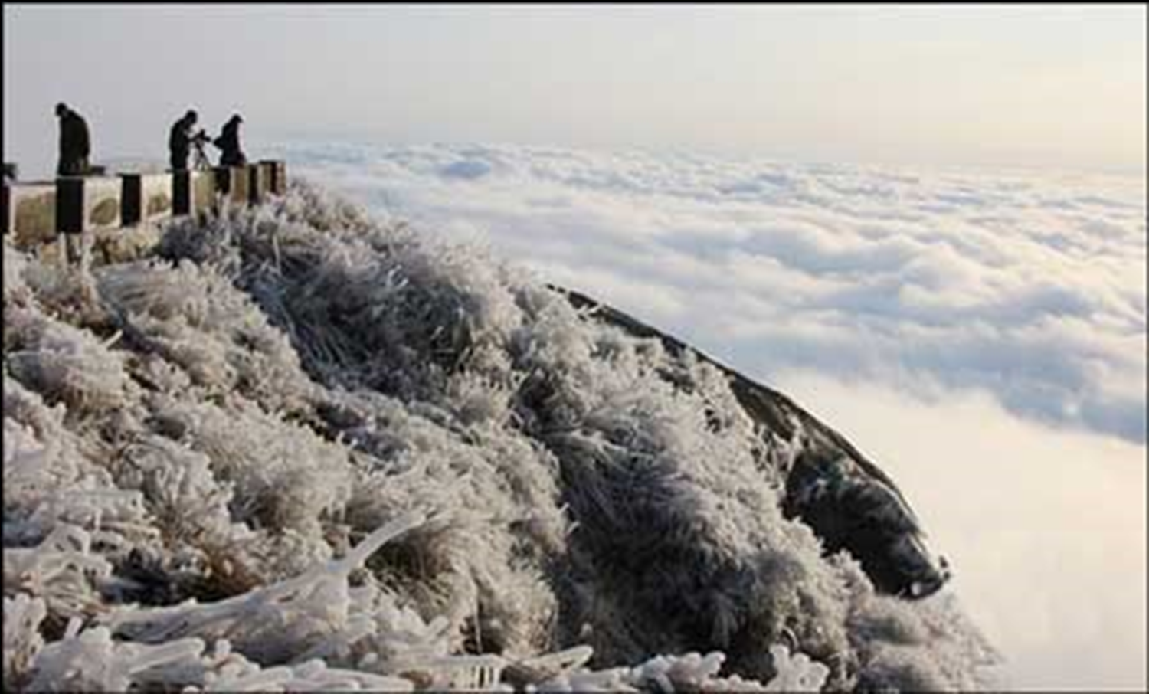
衡山雾凇

Slide 80
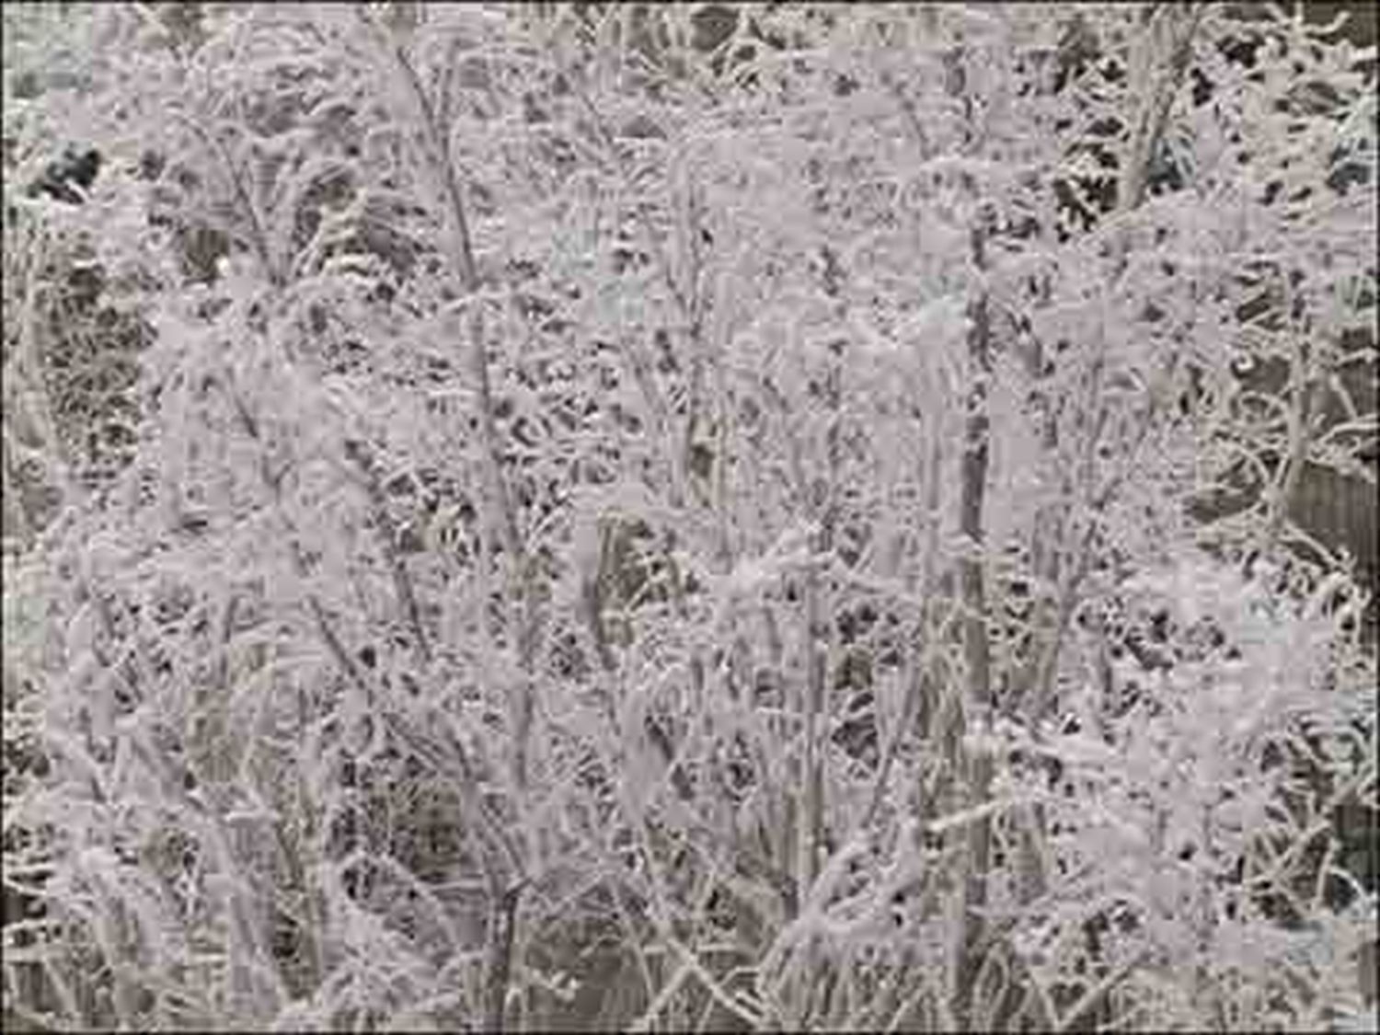
乌鲁木齐雾凇

Slide 81
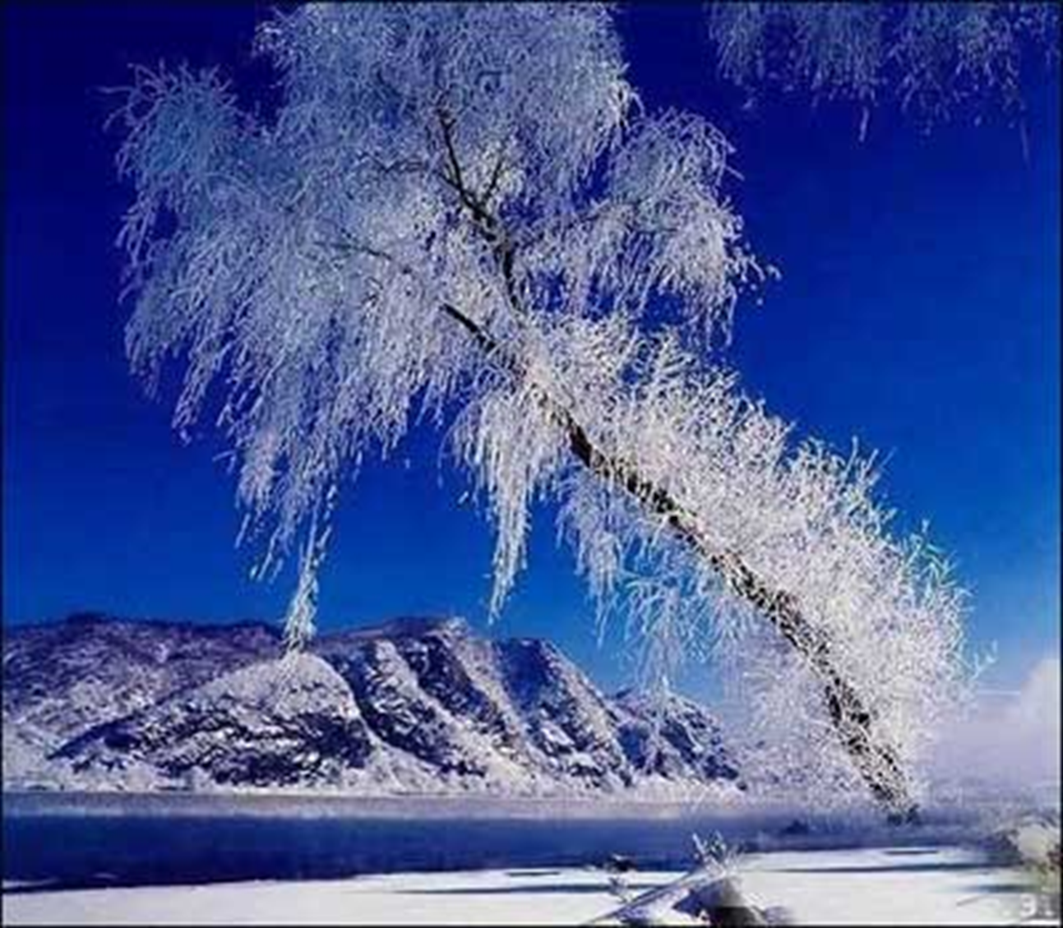
吉林雾凇

Slide 82
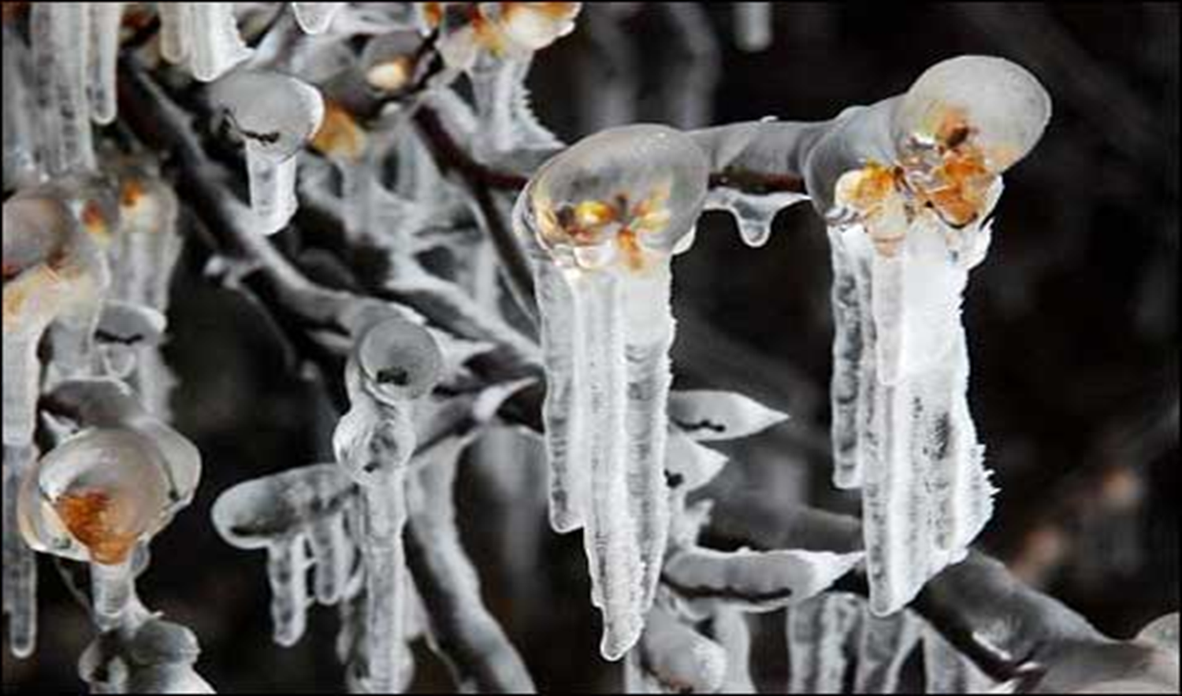
雨凇

Slide 83
雾凇和雨凇对环境的影响
通常形成于树枝、电线上，在物体的迎风面上增长，且在受风面大的物体上凝聚最多
对环境的影响：
林木破坏
电线折断
对农林、交通产生有害影响

Slide 84
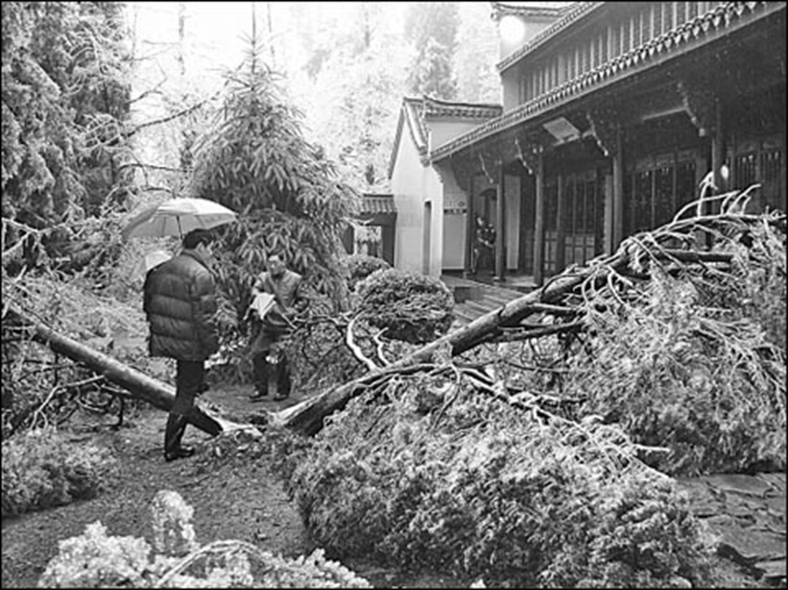
被雨凇压倒的大树

Slide 85
2. 大气中的凝结现象
雾
云

Slide 86
①雾
大气中的凝结物
雾：是飘浮于近地面空气中的大量水滴或冰晶，使水平能见度小于1000米的物理现象
对环境的影响：
雾可清洗空气中的一些粒子污染物或气体污染物
由于雾是在近地面气层非常稳定条件下产生的，在这种条件下，污染物不易扩散，雾的出现可能造成不利的地面空气污染情况。

Slide 87
雾的形成及种类
基本条件：
近地面空气中水汽充沛
温度冷却
存在凝结核
贴近地气层中的水汽压大于其饱和水汽压时，水汽凝结成雾

Slide 88
雾的种类
雾
辐射雾
平流雾
蒸汽雾
上坡雾
锋面雾

Slide 89
a.辐射雾
雾的种类
定义：夜间地面辐射冷却，使贴近地面气层变冷而形成的雾
形成条件：空气中水汽充沛；风力微弱；晴朗少云；大气层结稳定
出现：辐射雾在大陆上最为常见，尤以山谷、盆地为多。常出现于高气压的晴夜，它的出现将预示着白天将是一个晴好的天气

Slide 90
b.平流雾
雾的种类
定义：暖湿空气流经冷下垫面而逐渐冷却形成的雾
形成条件：下垫面与暖湿空气的温差较大；暖湿空气的湿度大；有适宜的风向核风速；层结较稳定。
特点：平流雾的范围广，而且深厚，只有适宜的风向、风速，常可坚持很久。但只要暖湿空气来源中断，雾则立即消散。我国沿海春夏季节的海雾，即是平流雾。

Slide 91
c.蒸汽雾
雾的种类
定义：冷空气移动到暖水面上形成的雾
特点：
可在一日中任何时间形成，也可终日不散
北冰洋的冬季较为常见（极地烟雾或北极烟）
深秋或初冬的早晨，见于河面，湖面的轻雾（河、湖烟雾）

Slide 92
d.上坡雾
雾的种类
定义：潮湿空气沿山坡上升使水汽凝结而产生的雾
形成条件：潮湿空气必须处于稳定状态，山坡坡度也不能太大，否则就会产生对流而形成层云
分布：
在我国青藏高原、云贵高原的东部经常出现

Slide 93
e.锋面雾
雾的种类
定义：发生于锋面附近的雾
成因：主要是暖气团的降水落入冷空气层时，冷空气因雨滴蒸发而到达饱和，水汽在锋面底部凝结而成
分布：我国江淮一带梅雨季节常常出现锋面雾

Slide 94
②云
大气中的凝结物
定义：是高空水汽凝结现象
形成原因：
空气对流
锋面抬升
地形抬升
空气上升到凝结高度

Slide 95
云的分类
高云族（下限高度6000米，由冰晶组成）：白色有绢丝光泽
卷云
卷层云
卷积云
中云族（下限高度2000－6000米，由冰晶和水滴混合组成） ：灰白色无光泽
高积云
高层云：连续性降水
低云族（下限高度2000米，由微小水滴、雪花组成） ：灰黑色到黑色
层云和层积云
雨层云：连续性降水
积云和积雨云

Slide 96
云量
定义：天空被云遮蔽的程度，用0—10整数表示。
云量的分布与纬度、海陆、气流运动的关系：
一般上升气流为主的区域云量大；下沉气流为主的区域，云量小
海洋上云量高于大陆
大气环流特征与云量的关系十分密切。

Slide 97
全球云量带的分布
赤道多云带
纬度20°~30°
少云带
中高纬多云带
上升气流为主
下沉气流为主
气团、锋面活动频繁
气温高，对流旺盛
水汽来源充沛
空气干燥
全球两个相对明净带
平均云量：4左右，荒漠地带不足2
全球高云量带
平均云量：6.5~7
平均云量：约为6

Slide 98
4.2.4 大气降水
降水的形成
降水类型
降水的时间变化
降水量的地理分布

Slide 99
1.降水的形成
降水基本条件：
降水关键：
雨滴下降速度超过上升气流速度
雨滴从云中降落到地面前不完全被蒸发
雨滴必须具备相当大的尺度才能形成降水
降水的形成，必须经历云滴增大为雨滴、雪花及其他降水物的过程

Slide 100
人工降水方法
冷云人工降水：
撒播干冰或碘化银等化学催化剂
使云中冰晶增多
暖云人工降水：
撒播氯化纳、氯化钾等粉末
使之吸收水分后成为大水滴，合并其它云滴形成降水

Slide 101
2. 降水类型
对流雨
地形雨
锋面（气旋）雨
台风雨

Slide 102
①对流雨
降水类型
定义：
形成的条件：
空气湿度高；
热力对流运动强烈。
分布：
近地面气层强烈受热，造成不稳定的对流运动，气块强烈上升，气温急剧下降，水汽迅速达到饱和而产生对流雨。多以暴雨形式出现，并伴随雷电现象，所以又称热雷雨。
赤道带全年以对流雨为主。
我国西南季风控制的地区，也以热雷雨为主，通常只见于夏季。

Slide 103
②地形雨
降水类型
定义：
分布：
雨影区：
背风侧，因水汽含量已大为减少，更重要的是气流越山下沉，绝热增温，气温升高，发生焚风效应。所以背风侧降水很少，形成雨影区。
地形雨多发生在山地迎风坡，世界年降水量最多的地方基本上都和地形雨有关。
暖湿气流在前进中，遇到较高的山地阻碍被迫抬升，因高度上升，绝热冷却，在达到凝结高度时，便产生凝结降水。

Slide 104
③锋面（气旋）雨
降水类型
定义：
分布：
两种物理性质不同的气块相接触，暖湿气流循交界面滑升，绝热冷却，达到凝结高度时便产生云雨
由于空气块的水平范围很广，上升速度缓慢，所以锋面雨一般具有雨区广、持续时间长的特点。温带地区，锋面雨占有重要地位

Slide 105
④台风雨
降水类型
定义：
特点：
台风是产生在热带海洋上的一种空气旋涡。台风中有大量暖湿空气上升，可产生强度极大的降水。
台风雨和对流雨的性质比较近似，对流雨较普遍但一般强度较弱，范围较小，台风扰动剧烈且范围很大，半径可达数百千米。台风雨的产生仅限于夏、秋季，有时会造成灾害。

Slide 106
3. 降水的时间变化
①降水强度
降水强度：
降水量：
指单位时间内的降水量
指降落在地面的雨和融化后的雪、雹、霰等，未经蒸发、渗透流失而积聚在水平面上的水层厚度（mm）。
用来说明在一定时段内大气降水的数量特征，并用以预报未来的降水数量变化趋势。一般将降水强度划分若干等级。

Slide 107
降水量与降水强度的关系
降水类型
单位时间内降水量愈多，降水强度愈大
反之，降水强度愈小
意义：
降水强度过大，地表径流过程迅速，不利于河川径流调节，同时还容易引起山洪暴发，洪水为患
例如1998年的洪灾

Slide 108
②降水的日变化
大陆型：
最大值：午后和清晨
最小值：夜间和午前
海洋/海岸型：
最大值：清晨
最小值：午后

Slide 109
③降水的季节变化
赤道型
热带型
副热带型
温带及高纬型

Slide 110
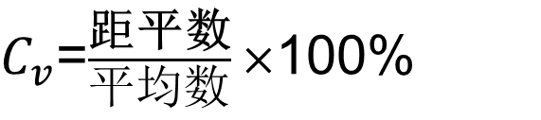
④降水变率
降水变率：各年降水量的距平数与多年平均降水量之比的百分数。
距平数：当年降水量与平均数之差
平均数：某地多年平均降水量
降水变率表示了某一地区降水的稳定性或可靠性
$C_{v}$=$\frac{\text{距平数}}{平均数}×$100%

Slide 111
4. 降水量的地理分布
影响因子：
全球降水带分布：
赤道多雨带
15°-30°少雨带
中纬多雨带
高纬少雨带
地理纬度、海陆位置、大气环流、天气系统和地形等。

Slide 112
①赤道多雨带
降水量的地理分布
范围：
两个高值时期和两个低值时期：
春分、秋分附近：降水很多
夏至、冬至附近：降水最少
赤道及其两侧地带
降水量：
全球降水量最多地带，年降水量至少1500毫米，一般为2000~3000毫米

Slide 113
②15°- 30°少雨带
降水量的地理分布
受副热带高压的控制，以下沉气流为主
全球降水量稀少带
大陆西岸和内部更少，年降水量一般不足500毫米，不少地方只有100—300毫米，是全球荒漠相对集中分布地带
某些地区由于受到地理位置、季风环流等的影响，降水很丰富
印度境内的乞拉朋齐年平均降水量达12665mm

Slide 114
③中纬多雨带
降水量的地理分布
温带年降水量比副热带多，一般在500—1000毫米。多雨的原因，主要受天气系统影响，即锋面、气旋活动频繁，以锋面雨、气旋雨为主
大陆东岸还受到季风影响，夏季风来自海洋，局部地区的降水很丰富
中纬度大陆内部因距海洋较远，空气干燥，降水量很少，分布着大面积的温带荒漠

Slide 115
④高纬少雨带
降水量的地理分布
因纬度高，全年气温很低，蒸发微弱，故降水量偏少
年降水量一般不超过300毫米

Slide 116
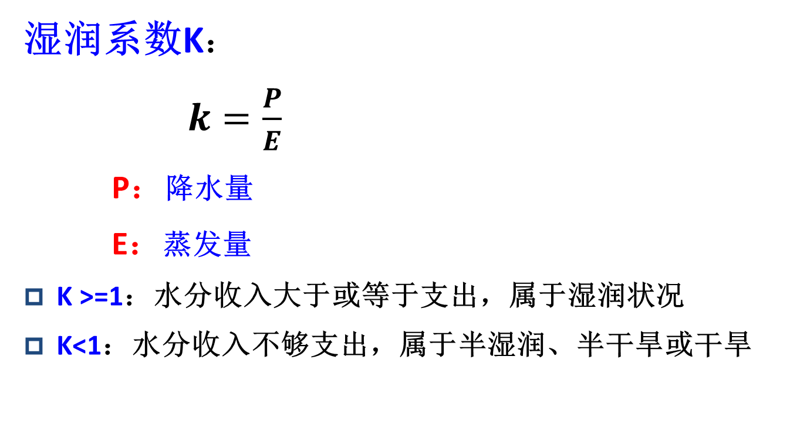
评判某地水分收入状况的参数
湿润系数K：
$k=\frac{P}{E}$
P：降水量
E：蒸发量
K >=1：水分收入大于或等于支出，属于湿润状况
K<1：水分收入不够支出，属于半湿润、半干旱或干旱

Slide 117
4.3 大气运动和天气系统
4.3.1 大气的水平运动和垂直运动
4.3.2 大气环流
4.3.3 主要天气系统

Slide 118
4.3.1 大气的水平运动和垂直运动
空气的水平运动
空气的垂直运动

Slide 119
1. 空气的水平运动
风：空气的水平运动称为风
作用于空气的力：
水平气压梯度力
地转偏向力
惯性离心力
摩擦力

Slide 120
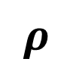
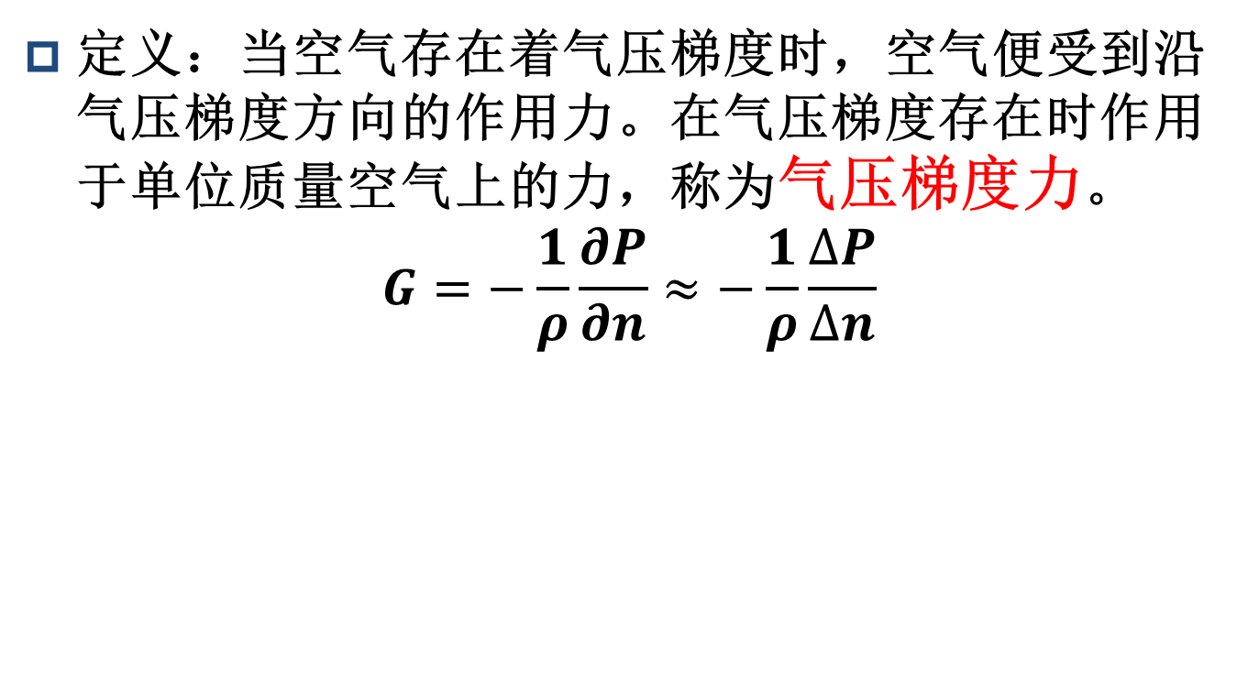
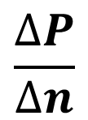
①水平气压梯度力
定义：当空气存在着气压梯度时，空气便受到沿气压梯度方向的作用力。在气压梯度存在时作用于单位质量空气上的力，称为气压梯度力。
$$G=−\frac{1}{ρ}\frac{∂P}{∂n}≈−\frac{1}{ρ}\frac{∆P}{∆n}$$
$$\frac{∆P}{∆n}$$
$$ρ$$
—空间密度
—水平气压梯度
水平气压梯度是形成风和决定风向、风速的主导因素

Slide 121

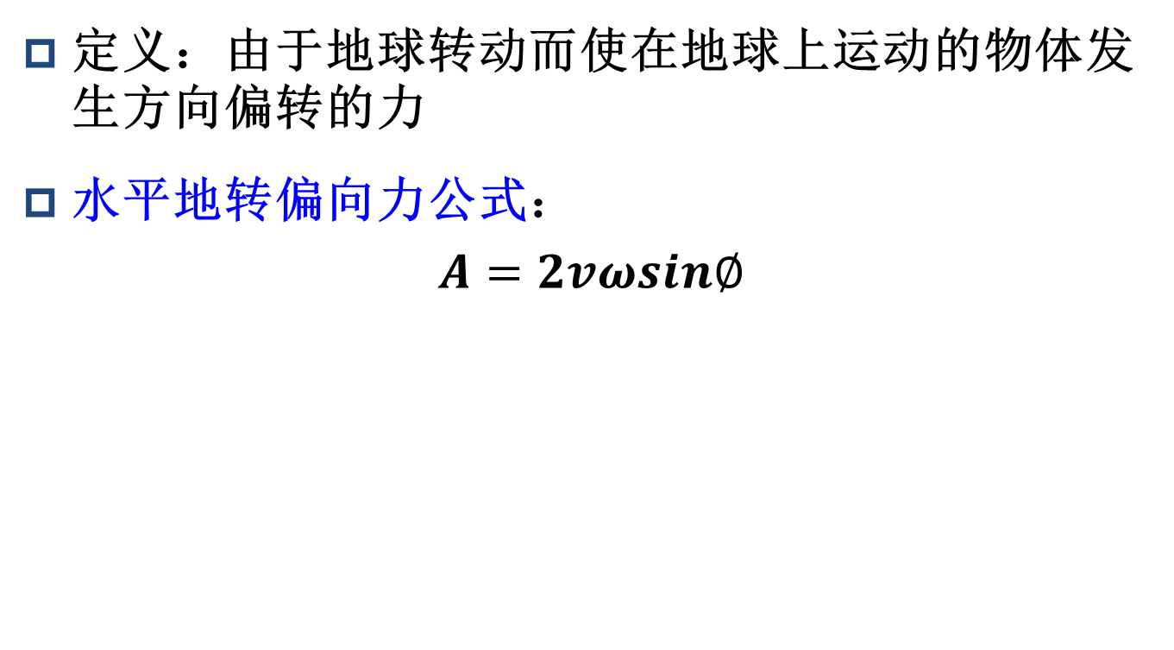


②地转偏向力
定义：由于地球转动而使在地球上运动的物体发生方向偏转的力
水平地转偏向力公式：
$$A=2vωsin∅$$
$$v$$
-风速
$$ω$$
-旋转角速度
$$∅$$
-地理纬度

Slide 122
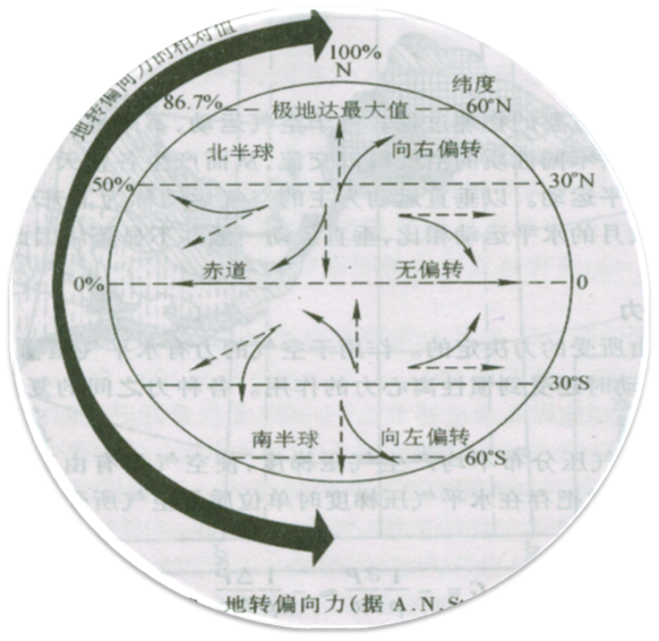
地转偏向力
对动力很大的汽车、飞机以及人的运动而言，地转偏向力可忽略不计
在讨论大范围空气运动时，地转偏向力因与水平气压梯度力相近，必须考虑

Slide 123
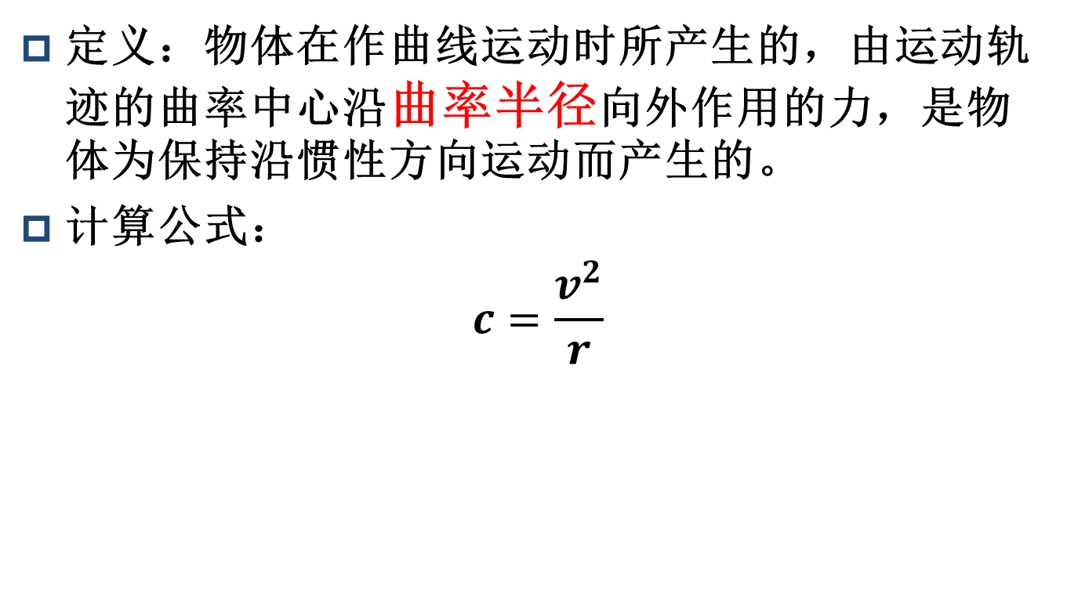
③惯性离心力
定义：物体在作曲线运动时所产生的，由运动轨迹的曲率中心沿曲率半径向外作用的力，是物体为保持沿惯性方向运动而产生的。
计算公式：
$$c=\frac{v^{2}}{r}$$
运动空气的惯性离心力通常很小
当空气运动速度（v）很大，而运动路径的曲率半径（r）特别小时，惯性离心力也可能大于地转偏向力

Slide 124
④摩擦力
定义：
分类：
内摩擦力：气层间的阻力。主要通过湍(tuan)流交换作用使气流速度发生改变。
外摩擦力：地面对气流运动的阻力。
运动状态不同的气层之间、空气和地面之间都会相互作用，产生阻碍气流运动的力。

Slide 125
摩擦力的特点
摩擦力总是和运动方向相反，使空气运动速度减小，地转偏向力也相应减小。
摩擦力的大小在大气的各不同高度是不同的：
近地面层（地面至30—50m）为最大
高度愈高，作用愈弱
到1—2km以上，其影响可忽略不计

Slide 126
2. 垂直运动
对流运动
系统性垂直运动

Slide 127
① 对流运动
成因：
特点：
范围：
当某空气团的温度高于四周空气温度时，气团获得向上浮力产生上升运动，升至上层向外流散，而低层四周空气便随之辐和以补充上升气流，这样便形成了对流运动。
规模较小，维持时间短暂，但对大气中热量、水分、固体杂质的垂直输送和云雨形成、天气发展演变具有重要的作用。
对流的水平尺度多在0.1~50km，是温暖的低、中纬度地区和温暖季节经常发生的空气运动现象。

Slide 128
② 系统性垂直运动
成因：
特点：
垂直运动速度很小，约为1.0~10.0m/s
范围很广，并能维持较长时间
对天气的形成和演变产生着重大影响。垂直运动往往和天气系统相联系，如高压、低压、槽、脊、锋面等有密切关系
由于水平气流的辐合、辐散、暖气流沿峰面滑升，以及气流受山脉的阻滞等动力作用所引起的大范围、较规则的上升或下降运动

Slide 129
4.3.2 大气环流
定义：大气环流是大气圈内空气作不同规模运动的总称，是形成各种天气和气候的主要因素，并制约较小规模的气流运动，是各种不同尺度的天气系统发生、发展和移动的背景条件。
分类：
全球环流
季风环流
局地环流

Slide 130
1. 全球环流
全球气压带
行星风系
经向三圈环流

Slide 131
① 全球气压带
全球环流
定义：在热力和动力因子作用下，由地表气温的纬度分布不均匀造成的气压的水平分布呈现规则的气压带，且高、低气压带交互排列。
实际的气压分布，不仅因纬度而不同，而且因海陆而不同。
四个低空纬线方向气压带：
赤道低压带
副热带高压带
副极地低压带
极地高压带

Slide 132
a. 赤道低压带
全球气压带
成因：
赤道附近，终年受热，温度高，空气膨胀上升
到高空向外流散，导致气柱质量减少
低空形成低压区

Slide 133
b. 副热带高压带
全球气压带
成因：
从赤道上空流向两极地区的气流在地转偏向力作用下
流向逐渐趋于纬线方向，阻滞着来自赤道上空的气流向高纬流动，空气质量增加，形成高压带

Slide 134
c. 副极地低压带
全球气压带
成因：副热带高压带和极地高压带之间是一个相对低压带

Slide 135
d. 极地高压带
全球气压带
成因：两极地区气温低，空气冷却收缩下沉，积聚在低空，而高空伴有空气辐合，导致气柱质量增加，在低空形成高压区

Slide 136
② 行星风系
全球环流
定义：不考虑海陆和地形的影响，地面盛行风的全球性型式称为行星风系
三个盛行风带：
信风带
西风带
极地东风带

Slide 137
a. 信风带
行星风系
成因：
南北纬300—350附近副热带高压和赤道低压之间存在气压梯度，从副热带高压辐散的一部分气流便流向赤道，因受地转偏向力的作用，在北半球形成东北风，南半球为东南风
其位置、范围和强度随副热带高压带作比较规律的季节性变化
由于可以预期在一定季节海上盛行的风系，称为信风，也称贸易风

Slide 138
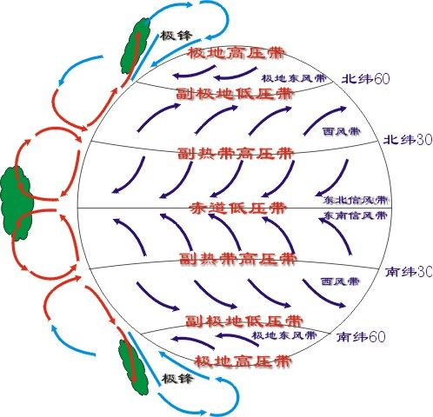
全球大气环流图式

Slide 139
b. 西风带
行星风系
成因：南北纬350~600之间，因副热带高压与副极地低压之间存在气压梯度，从副热带高压辐散的气流:
一部分流向高纬度，因受地转偏向力的作用，变成偏西方向即西风
在北半球地面风是西南风，而南半球是西北风
西风带内吹各种方向的风，但以西风占支配地位
西风带内，常见速度极快的气旋性风暴

Slide 140
c. 极地东风带
行星风系
成因：自极地高压向外辐散的气流，因地转偏向力的作用变成偏东风，故称极地东风带

Slide 141
③ 经向三圈环流
成因：
一圈环流：
三圈环流：
假设地球不自转
且表面均匀
由于赤道和两极受热不均，赤道上空的空气流向极地，低层气流自极地流向赤道，补偿赤道上空流出的空气
地球自转
在地转偏向力作用下，南北半球分别形成三圈环流

Slide 142
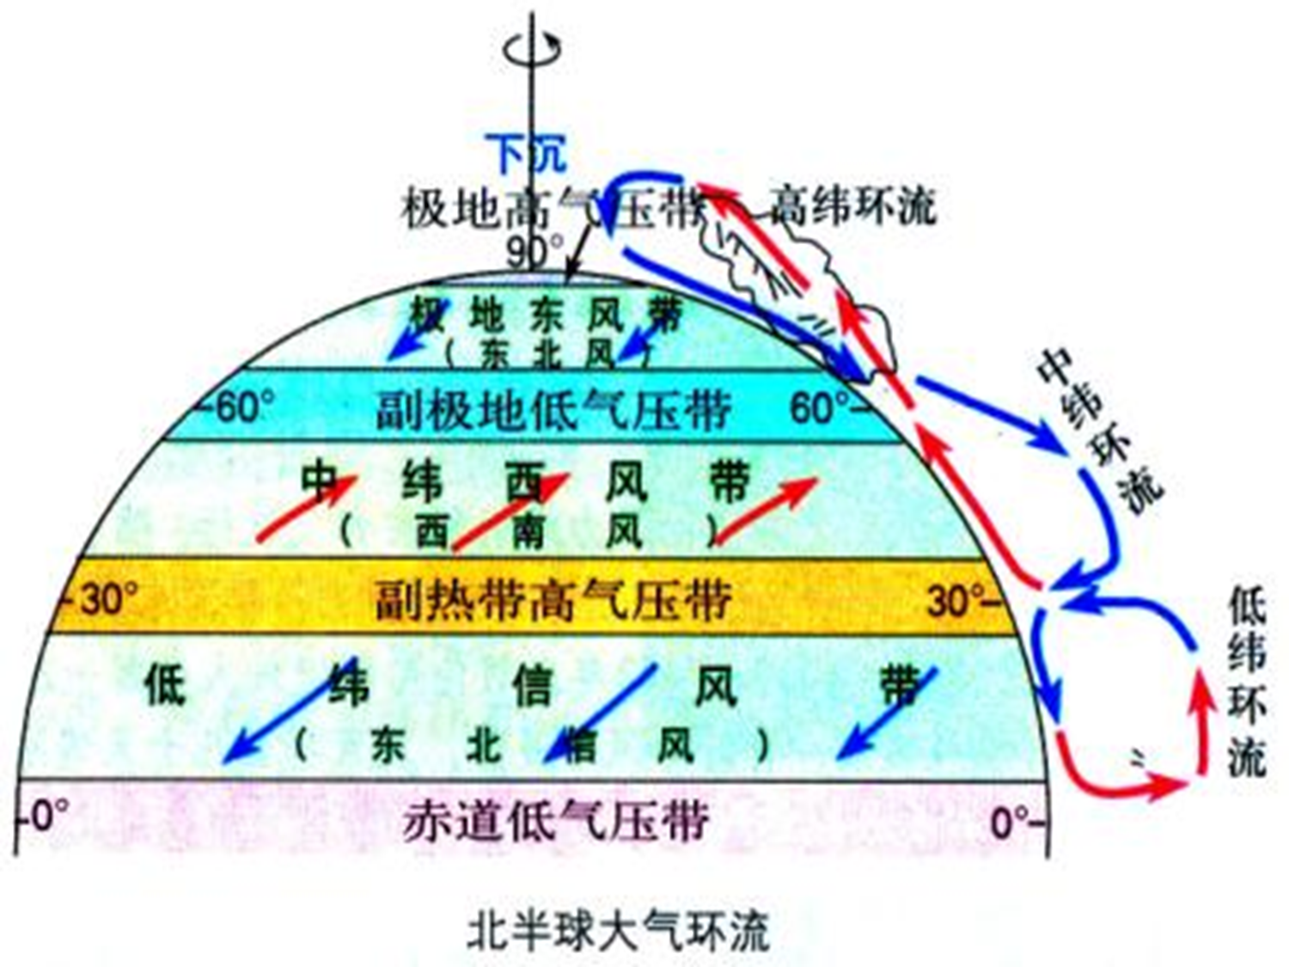

Slide 143
a. 信风环流圈（Hadley环流圈）
经向三圈环流
暖空气在热带上升，到高空向高纬输送
在地转偏向力作用下气流向东偏转，出现高空西风
空气在副热带纬度下沉，分为两支：
一支流向赤道，在低纬地区形成闭合环流
一支流向高纬
直接的热力环流，约占30个纬度

Slide 144
b. 极地环流圈
经向三圈环流
在极地地区，由于气温低，气流收缩下沉，气压高，气流向赤道方向流动。
极地的气流和来自副热带的气流在60度附近相遇，形成极锋。
在极锋地区气流被迫抬升，形成副极地低气压带。
抬升后气流在高空分为两支，一支向极地流动，形成极地环流。

Slide 145
c. 中纬度环流圈（Ferrel环流圈）
经向三圈环流
地面是在副热带纬度下沉往高纬的分气流
高空是极锋地区被迫抬升气流的分支
两者共同形成了一个中纬度环流圈

Slide 146
2. 季风环流
定义：大陆和海洋间的广大地区，以一年为周期、随着季节变化而方向相反的风系
成因：由大尺度的海洋和大陆间的热力差异形成的大范围热力环流
分类：
夏季风：夏季由海洋吹向大陆的风由暖湿热带海洋气团或赤道海洋气团构成
冬季风：冬季由大陆吹向海洋的风，由干冷的极地大陆气团构成

Slide 147
3. 局地环流
定义：由局部环境如地形起伏、地表受热不均等引起的小范围气流。
包括：
海陆风
山谷风
焚风

Slide 148
a. 海陆风
局地环流
定义：在滨海地区，白天风从海上吹向陆地；晚间风从陆地吹向海洋。
成因：由海陆热力差异引起。
白天：陆地增温比海面快，陆面气温高于海面，因而下层风由海面吹向陆地，上层则有反向气流。
夜间：陆地降温快，海面降温缓慢，海面气温高于陆面，海岸和附近海面间形成与白天相反的热力环流，气流由陆地吹向海面。

Slide 149
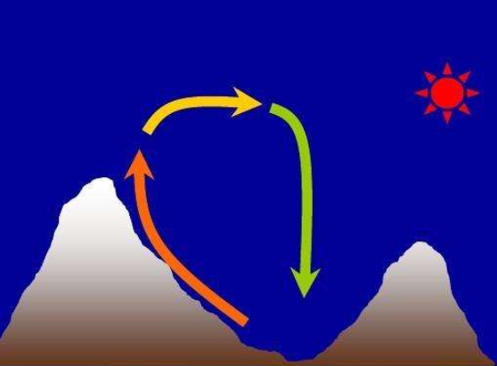
b. 山谷风
局地环流
谷风：
白天，山坡接受太阳光热较多，成为一只小小的“加热炉”，空气增温较多；与山顶相同高度的山谷上空，因离地较远，空气增温较少。
山坡上的暖空气不断膨胀上升，在山顶近地面形成低压，并在上空从山坡流向谷地上空，谷地上空空气收缩下沉，在谷底近地面形成高压，谷底的空气则沿山坡向山顶补充，这样便在山坡与山谷之间形成一个热力环流。
下层风由谷底吹向山坡。

Slide 150
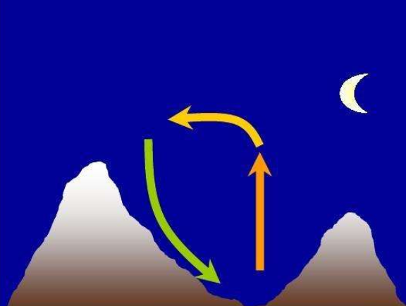
山谷风
山风：
夜间，山坡上的空气受山坡辐射冷却影响，“加热炉”变成了“冷却器”，空气降温较多
同高度的谷地上空，空气因离地面较远，降温较少。
山顶空气收缩下沉，在近地面形成高压，冷空气下沉使空气密度加大大，顺山坡流入谷地，谷底的空气被迫抬升，并从上面向山顶上空流去。
下层风由山坡吹向谷地

Slide 151
c. 焚风
局地环流
成因：
气流受山地阻挡被迫抬升．迎风坡空气上升冷却，起初按干绝热直减率降温(1 0C ／ 100m)，空气温度达到饱和状态时，按湿绝热直减率降温(0.5-0.60C／100 m)，水汽凝结，产生降水。
气流越山后顺坡下沉，空气中的水汽含量大大减少，下沉气流按干绝热直减率增温，以致背风坡气温比迎风坡同高度气温高，湿度也小的多，从而形成相对干热的风，这就是焚风。
意义：
无论冬夏与昼夜，山区都可出现焚风
焚风效应对植被类型与生态特征、成土过程和土壤类都有一定影响
在我国西南山地区表现特别显著

Slide 152
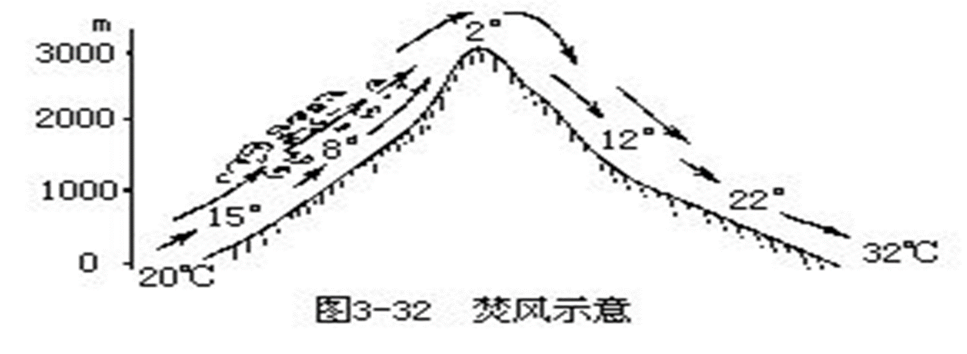
焚风形成示意图

Slide 153
4.3.3 主要天气系统
天气：是一定区域短时段内的大气状态（如冷暖、风雨、干湿、阴晴等）及其变化的总称
天气系统：大气中引起天气变化和分布的各种尺度的大气运动系统
各种天气系统都具有一定的空间尺度和时间尺度，而且各种尺度系统间相互交织，相互作用

Slide 154
常见的各种尺度的天气系统
 | 大尺度 （>2000km) | 中间尺度 (2000~200km) | 中尺度 (200~2km） | 小尺度 (<2km)
温带 | 超长波、长波 | 气旋、锋 | 背风波 | 雷暴
副热带 | 副热带 高压 | 副热带低压切变线 | 线、暴雨 | 龙卷风
热带 | 赤道辐和带季风 | 台风、云团 | 热带风暴 对流群 | 对流单体

Slide 155
1. 气团和锋
① 气团
气团的定义：是指在广大区域内水平方向上温度，湿度、铅直稳定度等物理属性较均匀的大块空气团
气团形成的条件：
大范围性质比较均匀的下垫面
比较静稳的环流条件
气团的性质：大气中的热量和水分主要来自下垫面，因而气团的属性由下垫面决定
气团变性：在气团移动的过程中，由于下垫面性质的改变和大范围空气垂直运动状况的变化，气团的物理属性及其天气特点也随之改变的过程

Slide 156
气团的分类
按热力分类法可将气团分为：
暖气团：气团温度高于流经地区下垫面温度。一般含有大量的水汽，容易形成云雨天气。
冷气团：气团温度低于流经地区下垫面温度。一般形成干冷天气。

Slide 157
② 锋
定义：温度或密度差异很大的两个气团相遇形成的狭窄过渡区域
锋线：锋与地面的交线
特点：
锋是占据三维空间的天气系统，其水平宽度约数十到数百千米，垂直范围可达数千米到十余千米，远比气团小，可以将其看作两个气团的界面
锋面两侧的空气温度、湿度、气压、风、云等气象要素有明显的差异，常常形成广阔的云系和降水天气，甚至出现大风、降温、雷暴等剧烈天气现象
锋附近等温线特别密集，这是确定锋线的重要标志

Slide 158
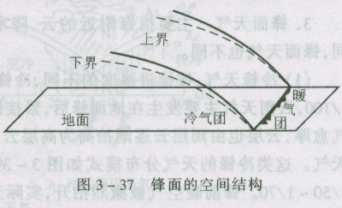
锋的空间结构图

Slide 159
锋的分类
根据锋面两侧冷暖气团的移动方向分为：
冷锋：指冷气团主动向暖气团方向移动的锋
暖锋：指暖气团主动向冷气团方向移动的锋
准静止锋：指很少移动或移动速度非常缓慢的锋
锢囚锋：如果冷锋移动速度快，追上了前方暖锋，或者两条冷锋相遇，并逐渐合并起来，使地面完全被冷气团所占据，原来的暖气团被迫抬离地面，锢囚到高空，这种由两条锋面相遇、合并后形成的锋

Slide 160
2. 气旋和反气旋
① 气旋
定义：
分类：
温带气旋（锋面气旋）：产生于极锋上
热带气旋：产生于赤道锋上
由锋面上或不同密度空气分界面上发生波动形成的，占有三度空间、中心气压比四周低的水平空气涡旋

Slide 161
气旋的天气特征
既有气团天气，也有锋面天气；
锋面气旋中的上升气流，有利于云和降水的形成；
气团湿度大：易发生降水
气团层结稳定：产生层状云系和连续性降水
气团层结不稳定：有利于对流发展，产生积状云和阵性降水
气团干燥：形成薄云
有冷暖锋：
前方为暖锋云系及连续性降水
后方为冷锋云系及阵性降水

Slide 162
② 反气旋
定义：是占有三度空间的，中心气压比四周高的大型空气涡旋
特征：
气流运动由中心向四周旋转运动，旋转方向在北半球为顺时针，南半球为反时针
反气旋水平尺度比气旋大，最外一条闭合等压线的直径通常达2000-4000km
地面反气旋中心气压值一般为1020－1030hPa
天气特征：反气旋范围内没有锋面，中心多出现下沉气流，故天气晴好

Slide 163
反气旋的分类
根据温压结构，可分为：
冷性反气旋(冷高压)
暖性反气旋(暖高压)
根据生成地区，可分为：
极地反气旋
温带反气旋
副热带反气旋

Slide 164
4.4 气候的形成
4.4.1 气候和气候系统
4.4.2 气候的形成
4.4.3 气候带和气候型

Slide 165
4.4.1 气候和气候系统
天气：
气候：
某一地区在某一瞬时或某一短时间内大气中气象要素（如温度、湿度等）和天气现象（如云、雾等）的综合。
天气过程是大气中的短期过程。
在太阳辐射、下垫面性质、大气环流和人类活动长时间相互作用下，在某一时期内大量天气过程的综合
不仅包括该地多年来经常发生的天气状况，而且包括某些年份偶而出现的极端天气状况

Slide 166
4.4.2 气候的形成
1 气候的形成的辐射因子
2 气候形成的环流因子
3 气候形成的地理因子

Slide 167
1. 气候的形成的辐射因子
对气候的影响：
特点：
不同地区的气候差异及气候季节更替，主要是由太阳辐射能在地球表面时空分布不均及其变化引起的
由于太阳辐射的时空分布受地理纬度制约，故气候形成的辐射因子是随纬度而变化的地带性分布和各地气候的季节性变化的

Slide 168
2. 气候形成的环流因子
对气候的影响：
特点：
大气环流使各地气候不仅受本地的太阳辐射和地理条件的作用，而且还受其他地方的影响。在不同环流形势下，形成不同的气候类型
大气环流的基本形势是以纬向环流为主，其对同一纬度内气候形成的作用是相类似的，因而使得同纬度带内各地气候具有一般共同的特点

Slide 169
环流变异与气候 －厄尔尼诺与南方涛动（ENSO）
厄尔尼诺（El－Nino）：表示在南美西海岸（秘鲁和厄瓜多尔附近）延伸至赤道东太平洋向西至日界线附近的海面温度异常增暖现象。
南方涛动（Southern Oscillation）：指南太平洋副热带高压与印度洋赤道低压两大活动中心之间气压变化的负相关关系。
当南太平洋副热带高压比常年增高（降低）时，印度洋赤道低压就比常年降低（增高）
ENSO的主要特征：当赤道东太平洋海水温度出现异常时，南方涛动指数SOI却出现异常低相位（塔西提岛气压与达尔文气压差减小）

Slide 170
ENSO现象对气候的影响
厄尔尼诺对气候的影响以环赤道太平洋地区最为显著
厄尔尼诺事件通过海洋－大气作用的遥相关，对相当远的地区（如北半球中高纬度的环流变化）有一定的影响
厄尔尼诺出现时，日本列岛及我国东北地区夏季发生持续低温，并在有的年份使我国大部分地区的降水有偏少的趋势

Slide 171
3. 气候形成的地理因子（下垫面因素）
影响成因：
分类：
海陆分布对气候的影响
洋流对气候的影响
地形对气候的影响
垫面是大气的主要热源和水源，又是低层空气运动的边界面，其对气候的影响十分显著

Slide 172
①海陆分布对气候的影响
影响成因：
海陆的物理性质不同，对太阳辐射能的吸收与反射，热能内部交换，热容量大小以及地—气和海—气热量交换的形式等都有显著差异，
致使同纬度、同季节海洋和大陆的增温与冷却显著不同，海上和陆上的气温也有明显差异。

Slide 173
海陆分布对气候的影响
破坏了温度的纬度地带性分布，且影响到气压分布、大气运动方向及水分分布，使同一纬度内出现海洋性气候与大陆性气候的差异。
洋面、海岛和经常受海洋气流影响的大陆海岸带：典型的海洋性气候
大陆内部：海洋气流影响不及或微弱的地区，则具有显著的大陆性气候特征

Slide 174
②洋流对气候的影响
定义：
作用：
可从低纬度向高纬度传输热量，又能从高纬地区向低纬输送海冰和冷水
大洋中任一持续不断并主要呈水平流动的海水

Slide 175
洋流对气候的影响
调解南北气温上有很大作用
对东西两岸的气温差异有明显的影响
影响寒暖流：
寒流流经海面时，低层空气变冷而稳定，不易产生降水
暖流流经海面时，低层空气变暖，气层不稳定，有利于降水

Slide 176
③地形对气候的影响
影响成因：
高山和高原对气候的影响最为明显
地形对太阳辐射、空气温度、土壤温度、大气水分和降水都有影响

Slide 177
4.4.3 气候带和气候型
1. 低纬度气候
2. 中纬度气候
3. 高纬度气候
4. 高地气候

Slide 178
1. 低纬度气候
气候特点：全年气温高，最冷月均温在15~180C以上
影响气候的气团：
赤道气团
热带气团
影响气候的主要环流系统：
热带辐合带
信风
亦道西风
热带气旋
副热带高压

Slide 179
低纬度气候的分类
赤道多雨气候
热带海洋性气候
热带干湿季风气候
热带季风气候
热带干旱与半干旱气候
热带干旱气候型
热带西岸多雾干旱气候型
热带半干旱气候型

Slide 180
2. 中纬度气候带
气候特点：最冷月均温低于15-18℃，有4-12个月平均气温大于100C，四季较分明。
影响气候的气团：
热带气团
极地气团
影响气候的主要环流系统：
极锋
盛行西风
温带气旋
反气旋
副热带高压
热带气旋
特点：中纬度带范围广，气候形成因子复杂，气候类型也多种多样。天气的非周期性变化和降水季节变化都很显著。

Slide 181
3. 高纬度气候带
气候特点：低温无夏是该气候带最显著特征。降水虽少，但因蒸散弱，加之冻土发育，排水不畅，自然景观无干旱型，反而有大片沼泽。
影响气候的气团：
极地气团
冰洋气团
分类：
副极地大陆性气候
极地长寒气候（太原气候）
极地冰原气候

Slide 182
4. 高地气候带
气候特点：
自山麓到山顶各气候要素发生规律性变化，表现出明显的气候垂直带性
在一定坡向和高度范围内，降水量随高度而加大
诸要素的垂直变化导致不同高度上具有不同的水热组合，从而形成不同的高地气候带
自山麓到山顶出现的高地气候带与山体所在地区向极地过渡出现的水平气候带略相类似，但成因不同
分布：出现在约55‘S—70’N之间的大陆高山高原地区。
在北半球中纬度地区分布较广
南半球主要分布于安第斯山脉

Slide 183
本章小结
大气的组成与垂直分层
大气水分和降水
大气的运动和天气系统
气候的形成

